Slide 1
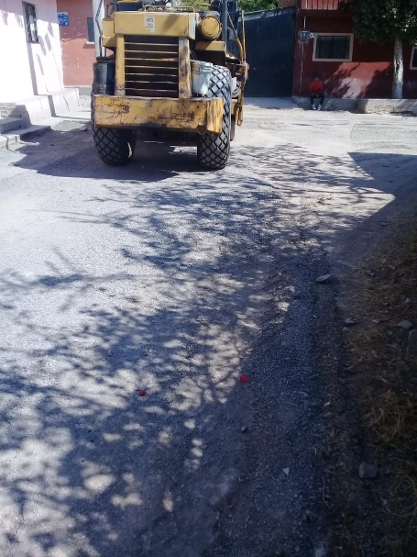
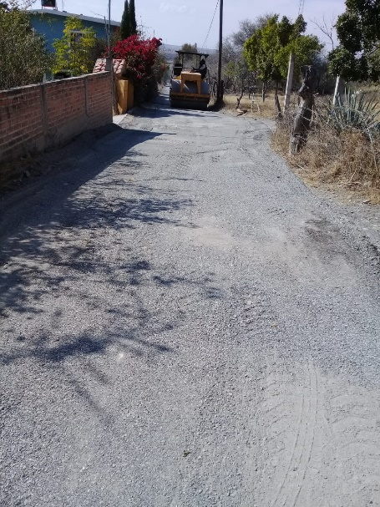
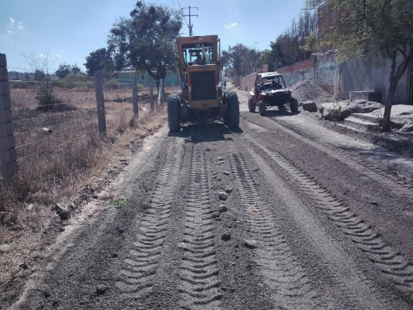
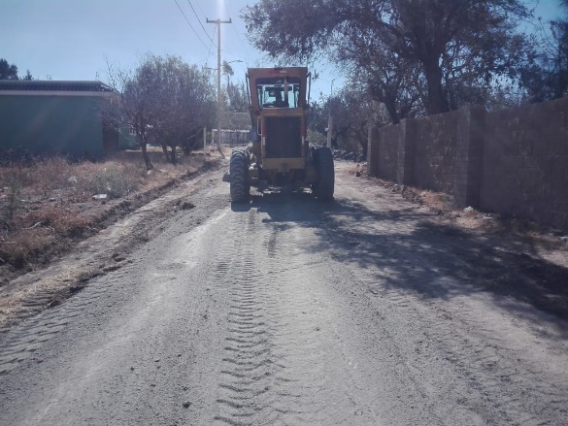
REPORTE MES DE ENERO
MAQUINARIA
REVESTIMIENTO CON POLVILLO EN LA COMUNIDAD LA GLORIA
FECHA INICIO
CONCEPTO
UNIDAD
CANTIDAD
FECHA TERMINO
08/01/2020
CALLE VICENTE GUZMAN
CALLE RIO LERMA
M2
M2
1,800
975
14/01/2020
CALLE RIO LERMA
CALLE VICENTE GUZMAN

